Slide 1
Заседание Совета кураторов
и классных руководителей академических групп
4 февраля 2025 г.
Проректор по МПиВД Гордеева Л.В.
1

Slide 2
Повестка заседания
1. Профильные инструктажи обучающихся СибГИУ.
2. Организация профилактических лекций и занятий для обучающихся СибГИУ; агитационные кампании студенческих объединений.
3. Формирование отчетов об итогах текущей и промежуточной аттестации студентов 1 курса: проблемы, возможные решения.
4. Утверждение планов работы кураторов и классных руководителей академических групп на второе полугодие 2024-2025 учебного года.
5. Перечень внеучебных активностей для обучающихся на второе полугодие текущего учебного года.
6. Организация школы актива по творчеству для студентов в преддверии подготовки к фестивалю художественного творчества «Студенческая весна – 2025».
7. Рекомендации по подготовке портфолио обучающихся – претендентов на ПГАС – и подсчету баллов в балльно-рейтинговой шкале.
8. Разное.
2

Slide 3
1. Профильные инструктажи обучающихся СибГИУ
Проректор по МПиВД Гордеева Л.В.
3

Slide 4
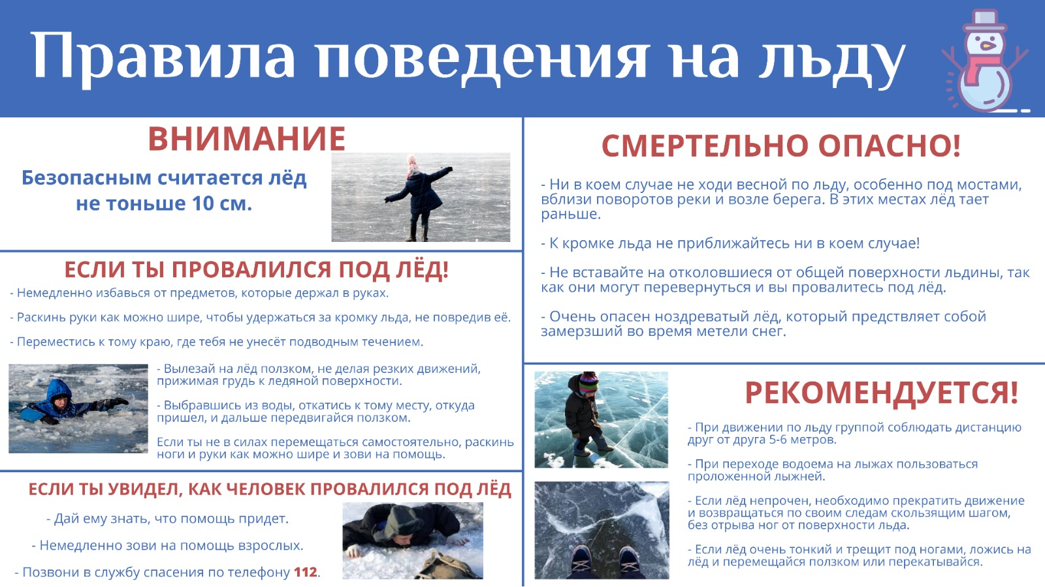
Профильные инструктажи обучающихся СибГИУ
4

Slide 5
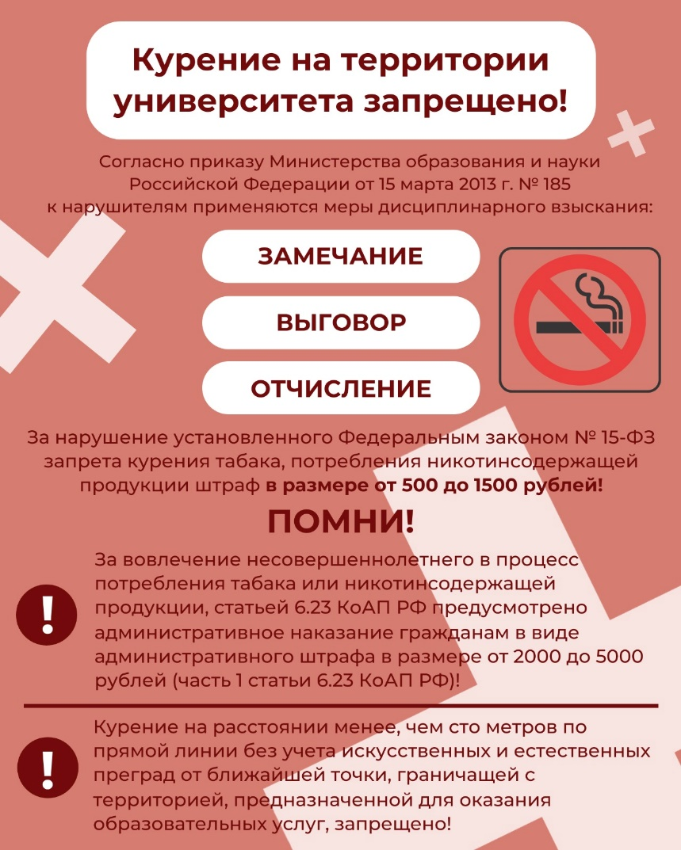
Профильные инструктажи обучающихся СибГИУ
5

Slide 6

Профильные инструктажи обучающихся СибГИУ
6

Slide 7
Профильные инструктажи обучающихся СибГИУ
В связи с участившимися попытками мошенничества настоятельно рекомендуем студентам проявлять бдительность при получении сообщений и звонков от лиц, представляющихся сотрудниками ФГБОУ ВО "СибГИУ" через мессенджеры.
Отмечается создание фейковых учетных записей сотрудников и руководства Университета в социальных сетях, с которых осуществляются рассылки и звонки с целью хищения денежных средств.
Напоминаем обязательные для всех сотрудников и студентов правила поведения.
1. При получении сообщения с любой просьбой от сотрудника университета сразу же перезвоните данному сотруднику по мобильной связи (не через социальные сети!!!). В случае, если у вас нет номера телефона данного сотрудника, позвоните другому или свяжитесь с любым сотрудником отдела по внеучебной и социальной работе.
7

Slide 8
Профильные инструктажи обучающихся СибГИУ
2. В случае поступления звонков, в достоверности которых Вы не уверены, якобы от руководства вуза, необходимо рассказать об этом своему непосредственному руководителю, куратору (для студентов) или профильному проректору.
3. Немедленно прекращайте разговор с подозрительными лицами.
4. В случае, если поступившие сообщения сводятся к тому, что необходимо перечислить деньги, следует незамедлительно проинформировать руководство вуза.
5. Личные документы и персональные данные подозрительным лицам отправлять нельзя.
6. Перечислять денежные средства, переходить по подозрительным ссылкам («проголосуй за моего знакомого на конкурсе рисунка») также нельзя.
7. Помните, что мошенники никуда не торопятся и могут «сопровождать» вас долгое время, поэтому не предпринимайте никаких срочных действий, возьмите паузу, чтобы разобраться в ситуации и не стать жертвой!
8

Slide 9
2. Организация профилактических лекций и занятий для обучающихся СибГИУ; агитационные кампании студенческих объединений.
Проректор по МПиВД Гордеева Л.В.
9

Slide 10
График встреч обучающихся СибГИУ
с представителями Городского совета ветеранов войны и военной службы (2 полугодие 2024-2025 уч. г.)
Институт / УК | Дата и время проведения мероприятия | Аудитория | ФИО преподавателя в аудитории | Номер телефона преподавателя
ИГДиГ | 12 февраля 12.00 | 4П | Ефимова Светлана Анатольевна | 8-905-964-08-37
ИИТиАС | 10 марта 12.00 | 1П | Лактионов Сергей Андреевич | 8-905-962-29-93
АСИ | 7 апреля 10.00 | 7П | Семина Ирина Сергеевна | 8-905-993-1314
ИПИТ | 17 апреля 12.00 | 439г | Бурнышева Анастасия Эдуардовна | 8-950-275-20-87
ИФКЗиС | 14 мая 12.00 | 201г | Серкова Татьяна Юрьевна Руковишников Александр Викторович | 89043792800 89234614302
10

Slide 11
График встреч обучающихся СибГИУ
с представителями Кузбасской митрополии
(2 полугодие 2024-2025 уч. г.)
Институт / УК | Дата и время проведения мероприятия | Аудитория | ФИО преподавателя | Номер телефона преподавателя
УК | 10 февраля, 12.00 | 535г | Безрук Оксана Владимировна | 89050685588
ИПО | 11 марта, 12.00 | 263Г | Бурнышева Анастасия Эдуардовна | 89502752087
ИПО | 21 марта, 10.00 | 439Г | Филенко Кристина Владимировна | 89511890354
ИПО | 28 марта, 10.00 | 439Г | Филенко Кристина Владимировна | 89511890354
ИМиМ | 2 апреля, 13.00 | 329м | Старикова Дарья Андреевна | 89049618159
ИМиМ | 8 апреля, 13.00 | 329м | Архипова Алина Дмитриевна | 89043707289
ИТУР | 7 мая, 8.30 | 639гт | Самохвалова Ольга Сергеевна | 89617100533
11

Slide 12
Цикл профилактических лекций для обучающихся
на 2 полугодие 2024-2025 уч.г.
Тематика лекции, мероприятия; ФИО спикера, организатора | Институт / УК | Дата и время проведения мероприятия | Аудитория, место проведения | ФИО преподавателя в аудитории / сопровождающего
Встреча ветеранов боевых действий, участников СВО с активистами профкома и студентами ВО. Возложение цветов к Мемориалу-музею боевой и трудовой славы Кузнецких металлургов в Великой Отечественной войне Количество участников от вуза: 10 человек | ИМиМ | 19 февраля 11.00 | г. Новокузнецк, пл. Побед, 8, помещение профкома ППО «Кузнецкие металлурги» ГМПР. | Определить в дирекции
Основные агенты и источники фальсификации отечественной истории. Радикальное неоязычество Спикер: Шиллер В.В., Координационный центр КО-Кузбасса |  | 24 февраля
Социально-политические последствия распространения идей радикального неоязычества Спикер: Шиллер В.В. |  | 10 марта
Радикальные неоязыческие организации современной России Спикер: Шиллер В.В. |  | 14 мая
12

Slide 13
Агитационные кампании студенческих строительных
и педагогических отрядов
Основания для проведения агитационных кампаний
1. 65-летие студенческих отрядов в России
2. 95-летие СибГИУ и юбилейный год отрядов СибГИУ
3. СибГИУ – городская площадка для подготовки вожатых как представителей профессии
4. Запрос областного Министерства о возрождении строительных отрядов в городе Новокузнецке.
5. Полугодовые мониторинги федерального Министерства о подготовке студентов в области профессиональной практики вожатых и деятельности студенческих строительных отрядов на площадке университета.
В период с 10 по 28 февраля 2025 г. в ИПО, ИИТиАС, АСИ, ИПИТ, ИФКЗиС будут проведены агитационные кампании городских и областных представителей данных отрядных направлений.
Распоряжения по профилактическим лекциям и агитационным кампаниям готовится.
13

Slide 14
3. Формирование отчетов об итогах текущей и промежуточной аттестации студентов 1 курса: проблемы, возможные решения.
Проректор по МПиВД Гордеева Л.В.
14

Slide 15
Формирование отчетов об итогах текущей и промежуточной аттестации студентов 1 курса
1. Мониторинг результатов промежуточной аттестации студентов ВО и СПО всех курсов готовится до 3-ей недели февраля.
2. По результатам мониторинга будет сформирован
список групп 1 курса,
в которых есть академические задолженности
с указанием их количества.
3. Списки групп с задолженностями будут переданы в дирекции.
4. Кураторам и классным руководителям академических групп
в течение двух недель со дня ознакомления с результатами промежуточной аттестации студентов 1 курса подготовить анализ промежуточной аттестации курируемых групп с указанием причин неявок или неаттестации студентов, в т.ч. иностранных.
15

Slide 16
4. Утверждение планов работы кураторов и классных руководителей академических групп на второе полугодие 2024-2025 учебного года
Проректор по МПиВД Гордеева Л.В.
16

Slide 17
Утверждение планов работы кураторов и классных руководителей академических групп на второе полугодие 2024-2025 г.
1. Планы кураторов и классных руководителей утверждаем
на весь учебный год в сентябре текущего учебного года.
2. Тем, кто предоставил планы только на полгода, необходимо до 7 февраля предоставить планы работы на второе полугодие.
3. Отчеты о работе сдаются раз в полгода:
а) в декабре - за работу в течение семестра;
б) в мае – за работу в течение года.
17

Slide 18
5. Перечень внеучебных активностей для обучающихся
на второе полугодие текущего учебного года
Проректор по МПиВД Гордеева Л.В.
18

Slide 19
5. Перечень основных внеучебных мероприятий
на второе полугодие 2024-2025 г.
1. Цикл патриотических мероприятий, приуроченных к памятным датам (15 февраля, 21 февраля).
2. Научно-образовательный форум, приуроченный к празднованию Международного дня родного языка (20 февраля, студенты-иностранцы).
3. Концертные программы институтов и УК в рамках фестиваля художественного творчества «Студенческая весна – 2025» (11-13 марта).
4. Фестиваль национальной культуры, приуроченный к празднованию национального праздника «Навруз» (20 марта, студенты-иностранцы + все желающие).
5. Гала-концерт фестиваля «Студенческая весна» (8 апреля, 18.00. Место проведения: Театр металлургов).
6. Цикл патриотических мероприятий, приуроченных к празднованию Дня Победы (4-9 мая).
7. Региональный патриотический фестиваль «Мы помним! Мы гордимся!» (27 мая).
8. Празднование юбилея СибГИУ, открытие приемной кампании (18-23 июня).
19

Slide 20
6. Организация школы актива по творчеству для студентов в преддверии подготовки к фестивалю художественного творчества «Студенческая весна – 2025».
Проректор по МПиВД Гордеева Л.В.
20

Slide 21
6. Организация школы актива по творчеству в преддверии подготовки фестиваля «Студенческая весна-2025»
15-16 февраля 2025 г.
Работа студентов-активистов в г. Кемерово
Цель: подготовиться к концертным программам институтов / УК и гала-концерту университета, а далее – к гала-концерту областного фестиваля.
Основные достижения 2023-2024 годов:
СибГИУ дважды был представлен
на фестивале «Российская Студенческая весна»
(Пермь, Самара),
а также на Международном музыкальном фестивале «Универвидение».
21

Slide 22
6. Организация школы актива по творчеству
в преддверии подготовки фестиваля «Студенческая весна-2025»
Концертные программы институтов / УК: 11-13 марта 2025 г.
Творческие просмотры номеров: 18-19 марта 2025 г.
Место проведения: большой зал администрации
Гала-концерт фестиваля: 8 апреля 2025 г., 18.00
Ориентировочное место проведения:
новокузнецкий драматический театр
22

Slide 23
8. РАЗНОЕ
Проректор по МПиВД Гордеева Л.В.
23

Slide 24
8. Разное
Актуализировать сведения по всем социальным категориям обучающихся до 10 февраля 2025 г.
Сведения предоставляем ежемесячно
по 9 категориям обучающихся,
с указанием движения контингента:
академический отпуск, отчисление, поступление, пополнение списка конкретной категории.
24

